Slide 1
С ДНЁМ ДОШКОЛЬНОГО РАБОТНИКА!!!
Детский сад №239.

Slide 2
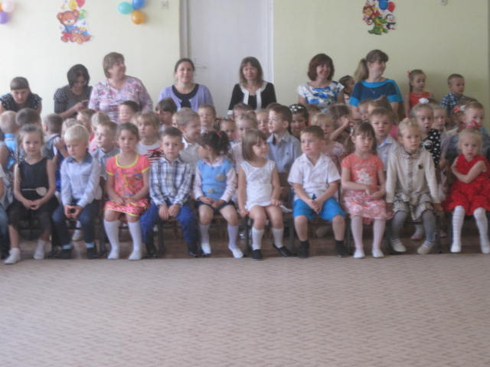

Slide 3
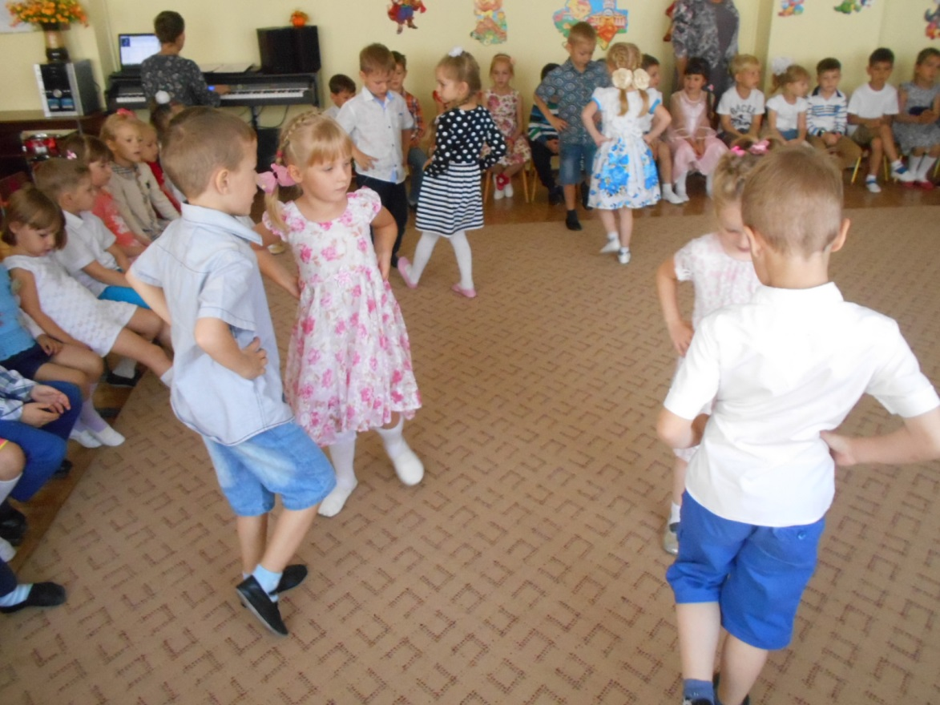
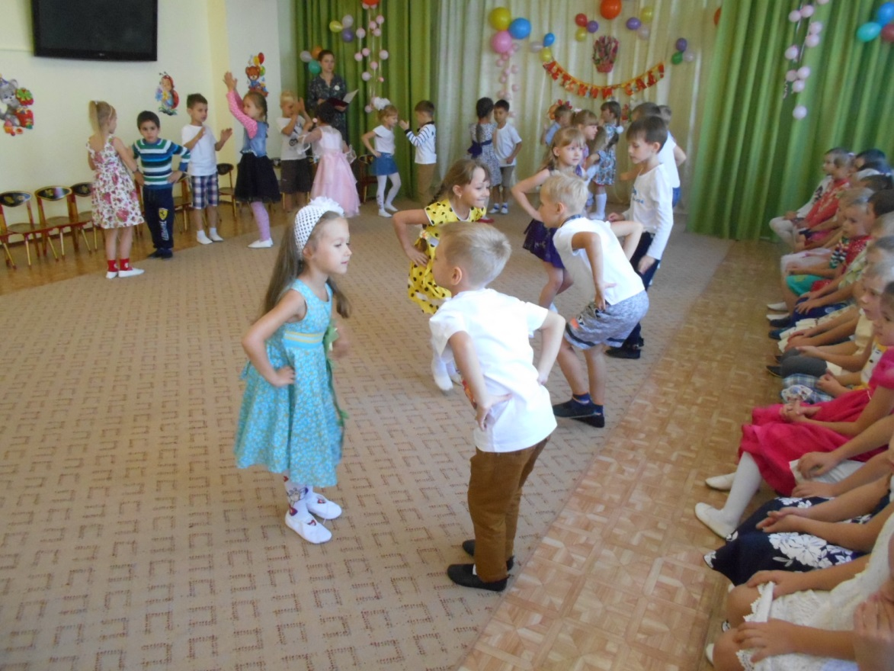

Slide 4
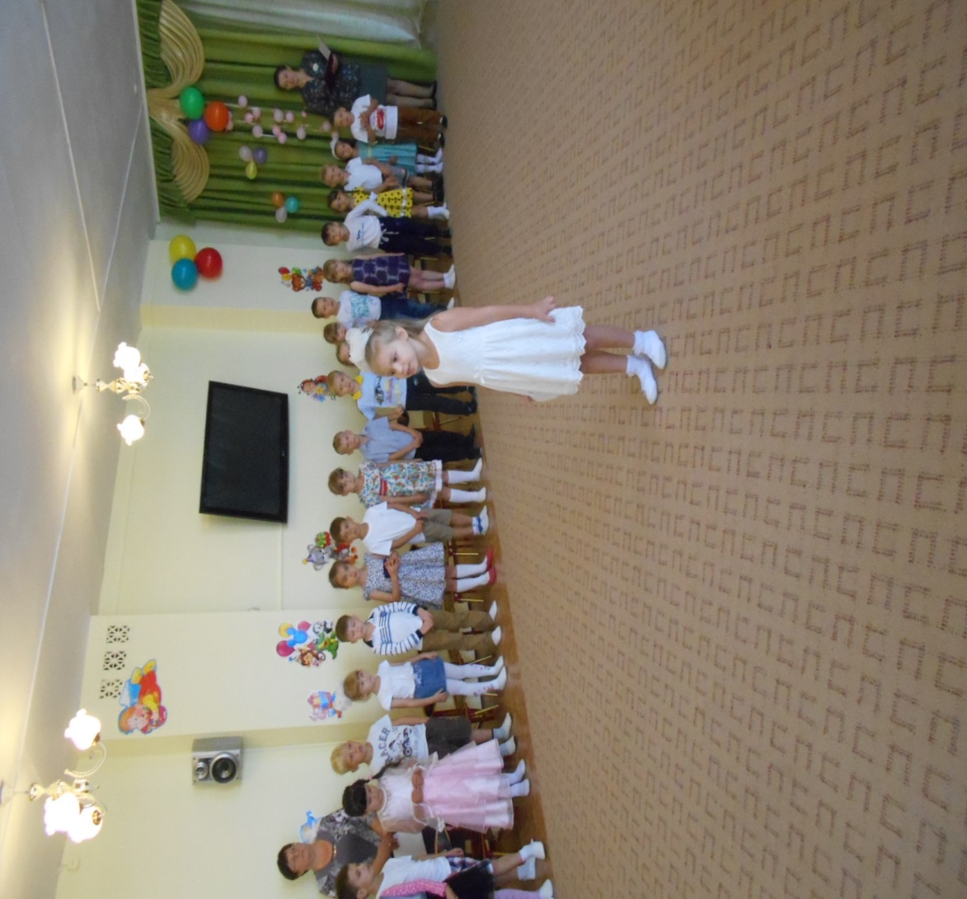
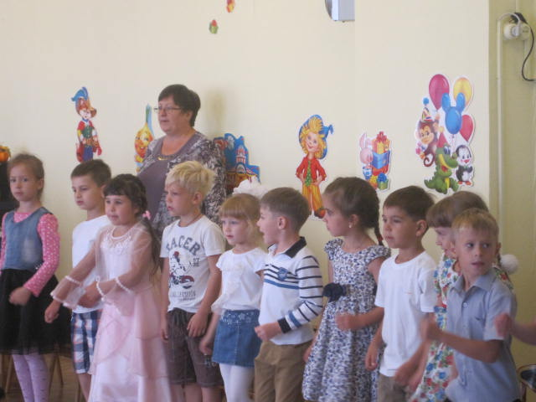

Slide 5
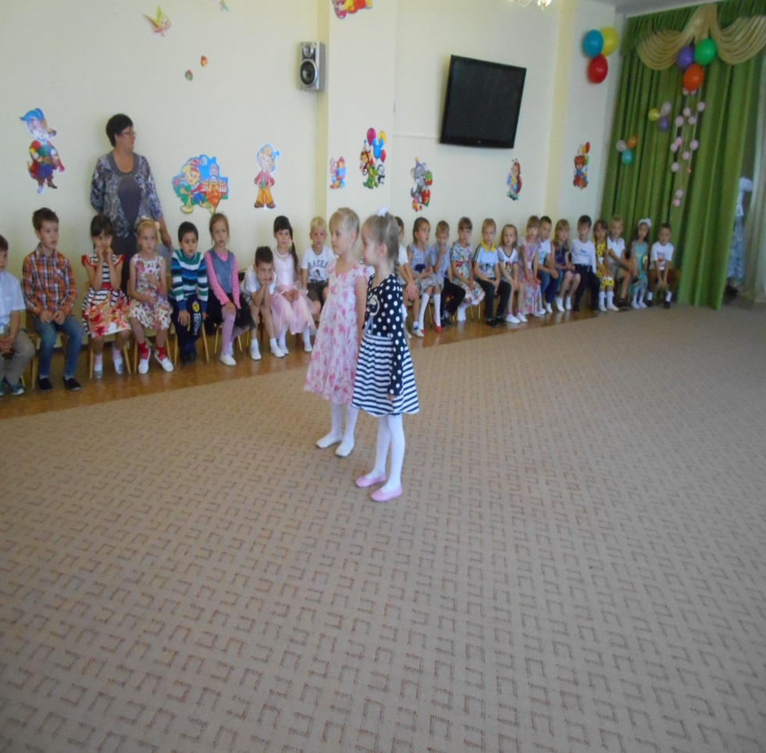
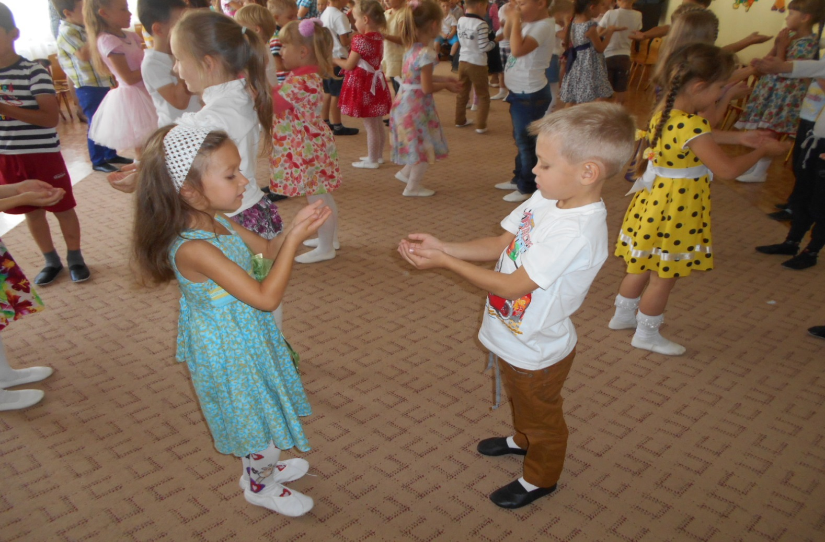

Slide 6
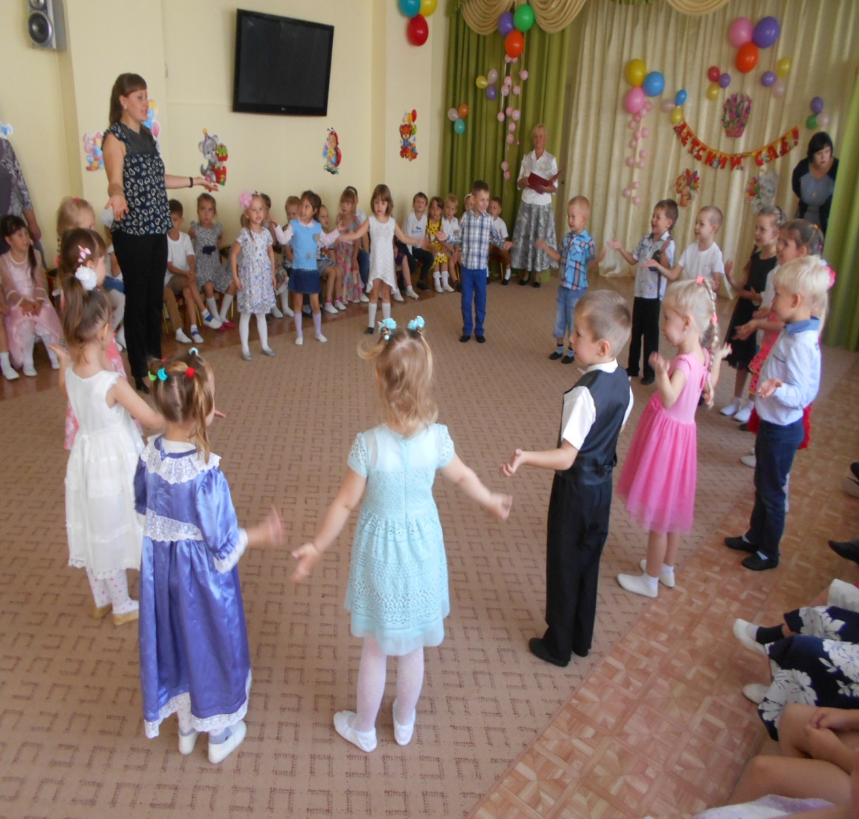
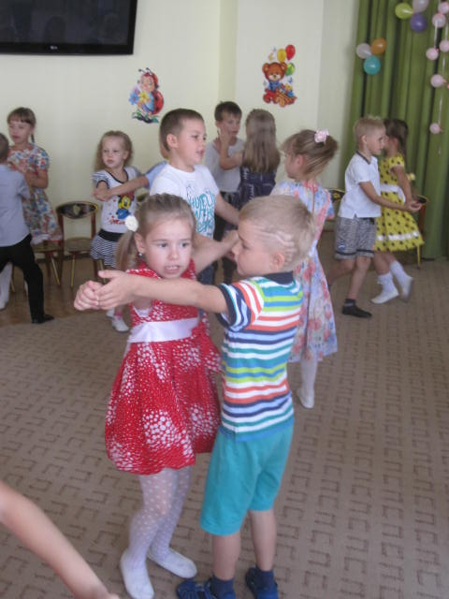

Slide 7
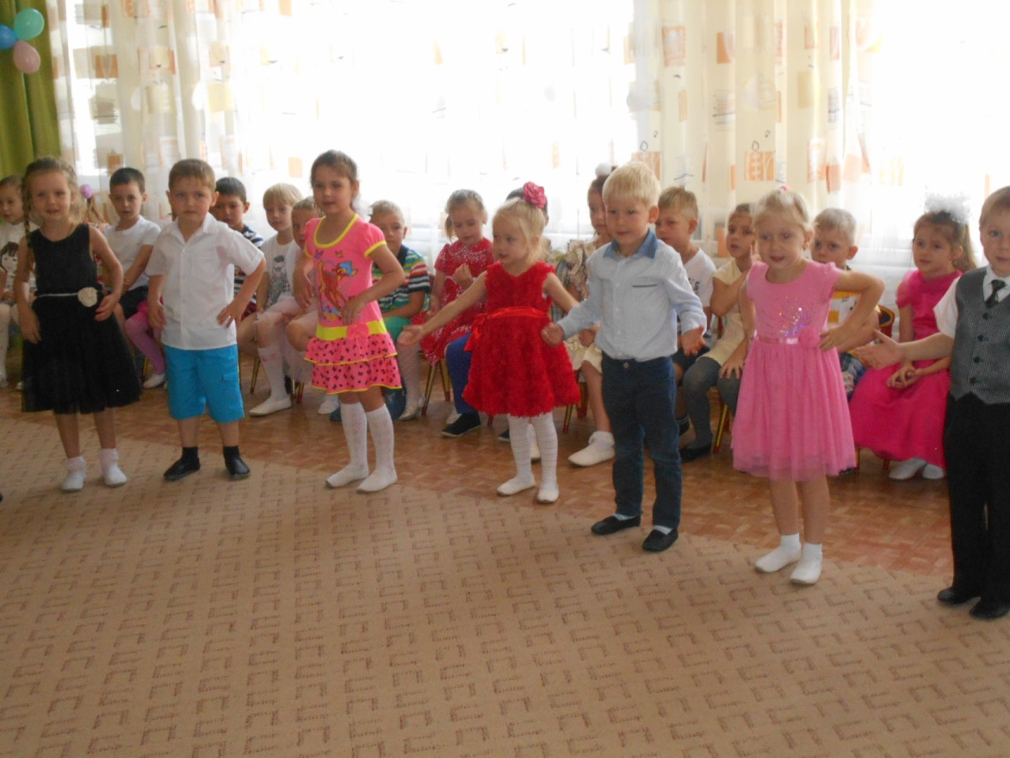
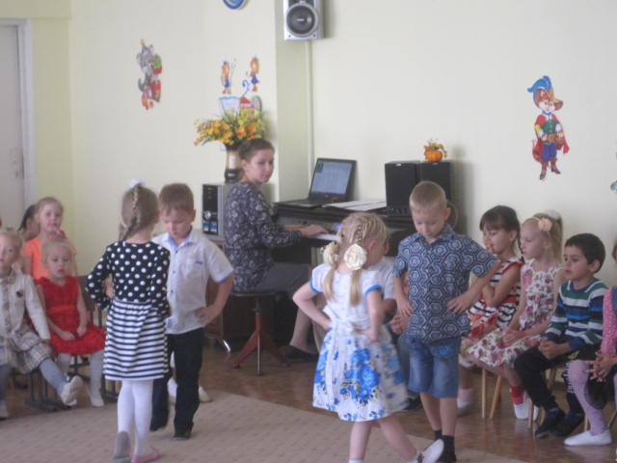

Slide 8
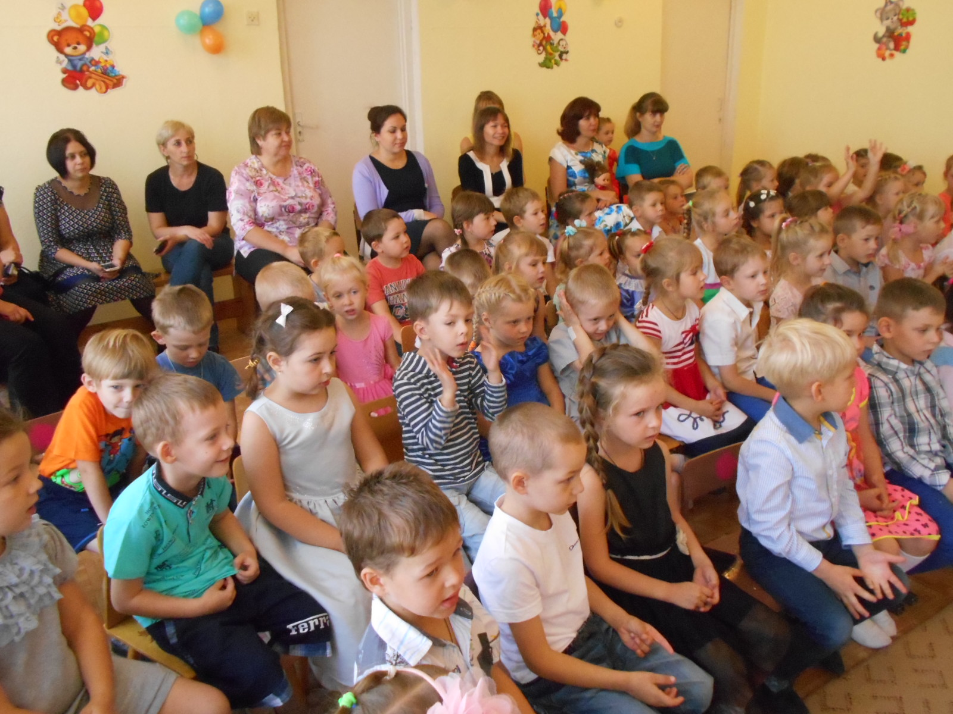

Slide 9
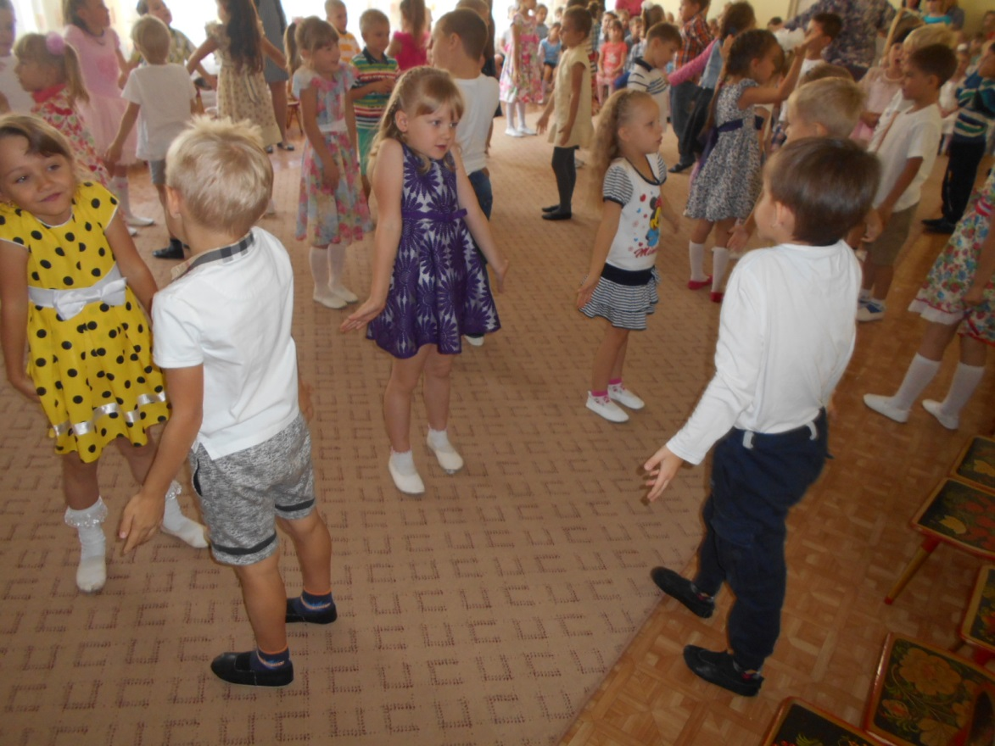
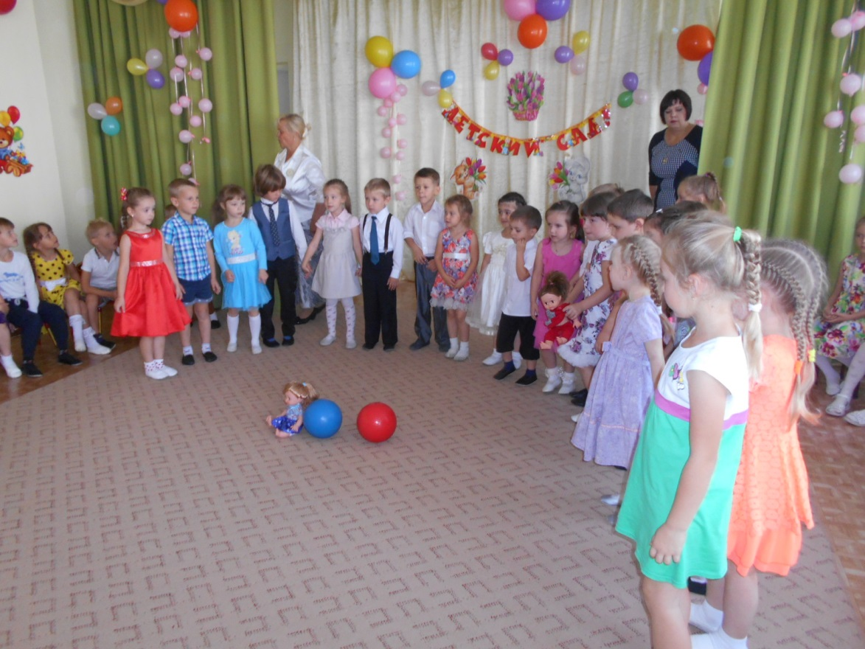

Slide 10
С днём воспитателя и работников дошкольных!
Послушных воспитанников и родителей довольных.
Пускай уважают и любят безмерно,
Пусть отпуск ваш длится полгода примерно,
Зарплата растёт, настроение с нею,
Успешными будут все ваши затеи.
Любовью детишек своей озарите,
В ответ восхищенье от них получите.
т Спасибо за внимание!

